Slide 1
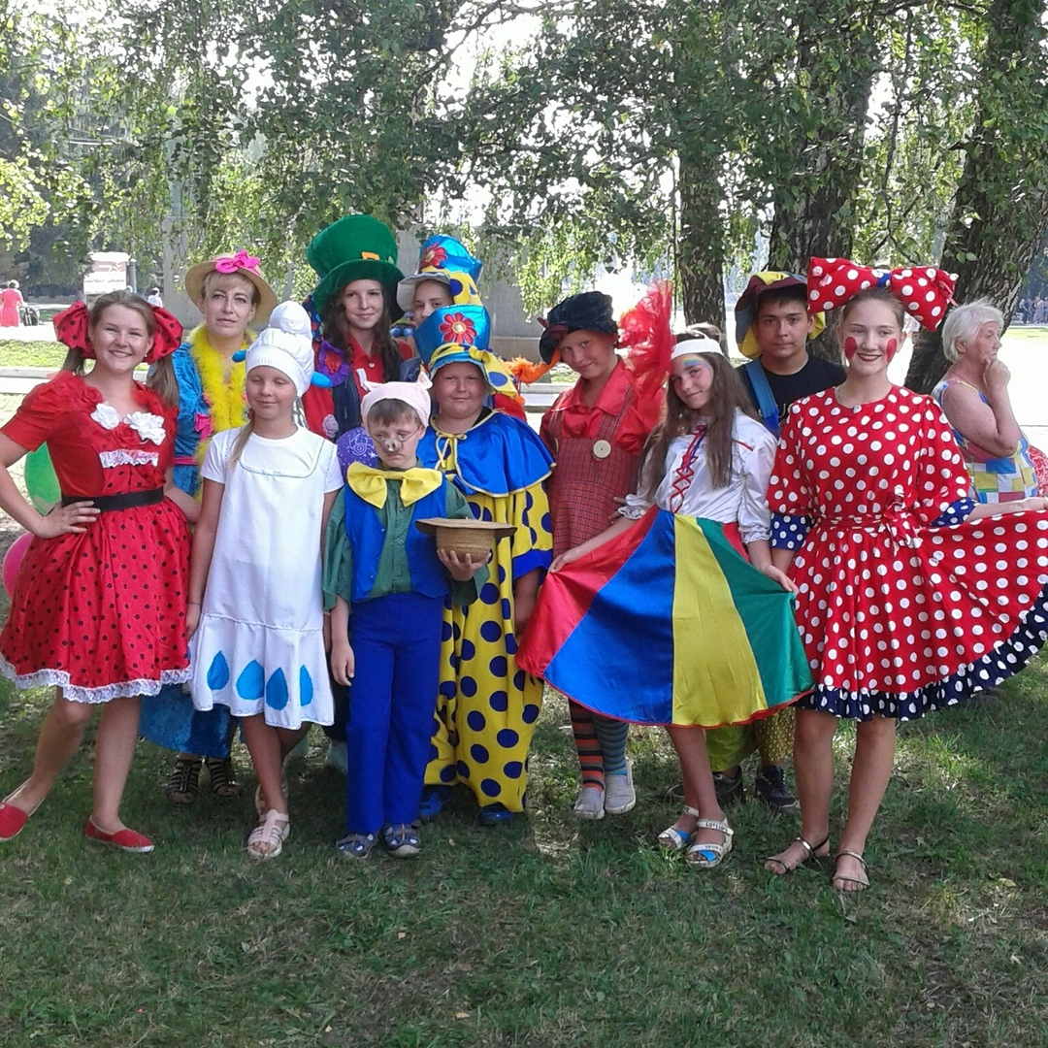
Автономная некоммерческая благотворительная организация «Дельфин» с 2013 года оказывает всестороннюю помощь семьям с детьми – инвалидами, многодетным семьям, приемным семьям, семьям «групп риска» .

Slide 2
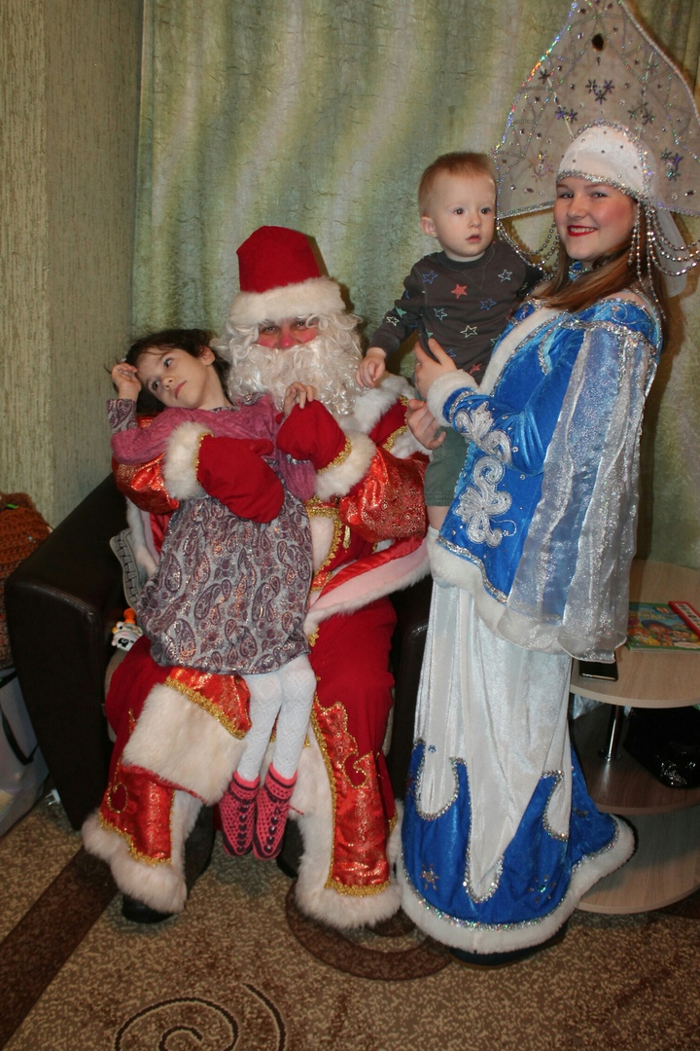
Акция «Рождественская сказка» - благотворительные представления в семьях с «невыездными» детьми.

Slide 3
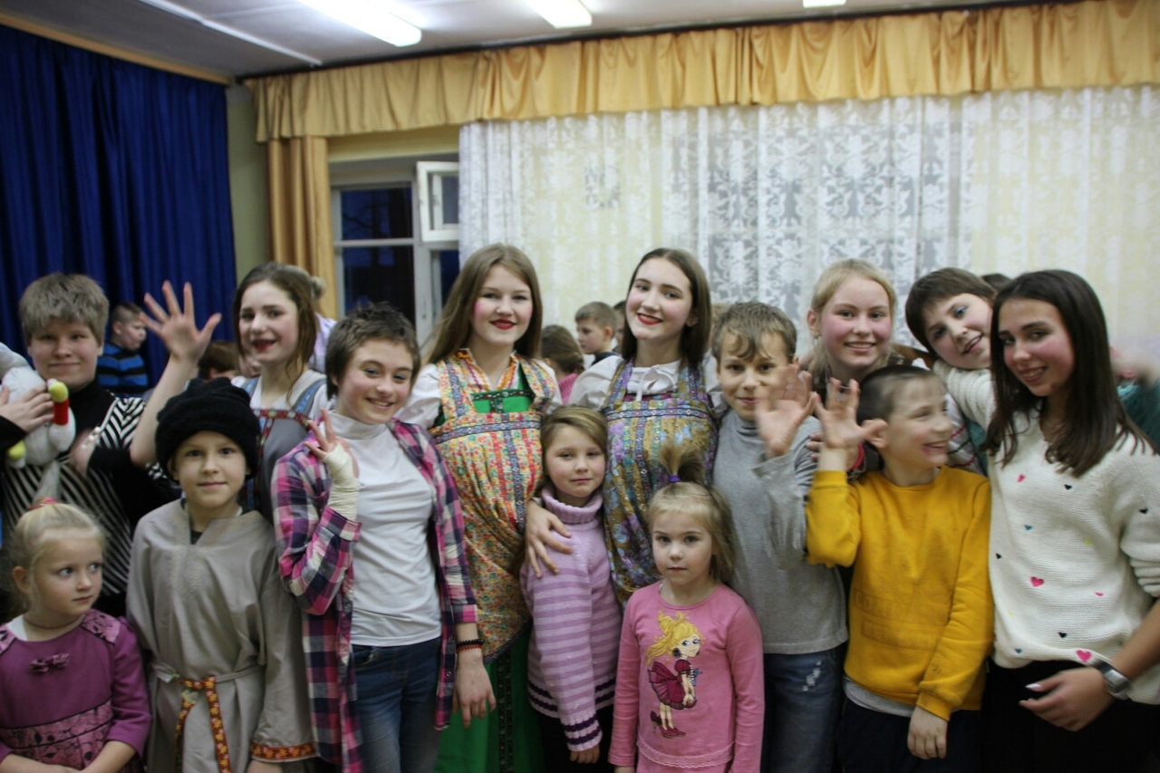
Благотворительные выступления в социальных учреждениях Тульской области.

Slide 4
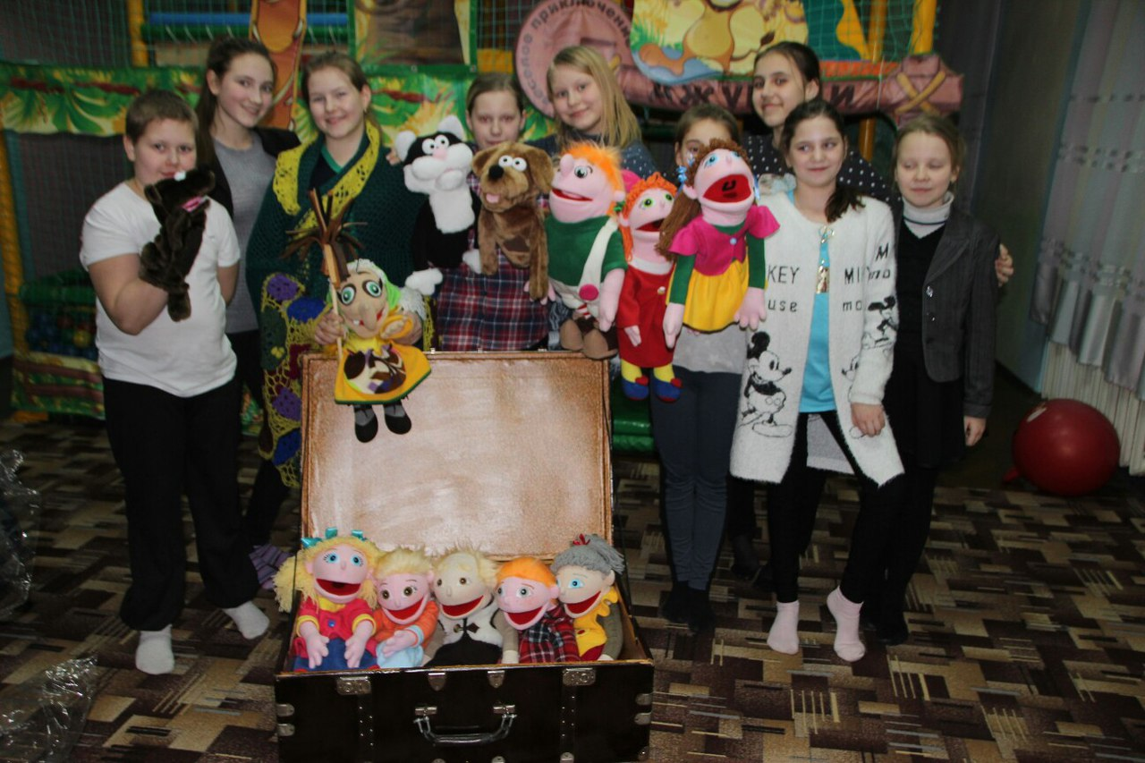
Наш любимый кукольный театр.

Slide 5
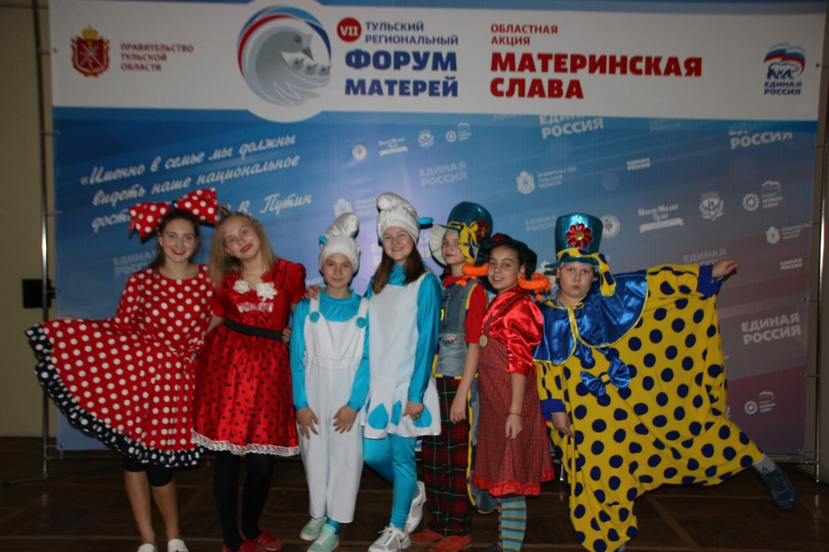
Наши волонтеры-подростки помогают в проведении мероприятий самого высокого уровня.

Slide 6
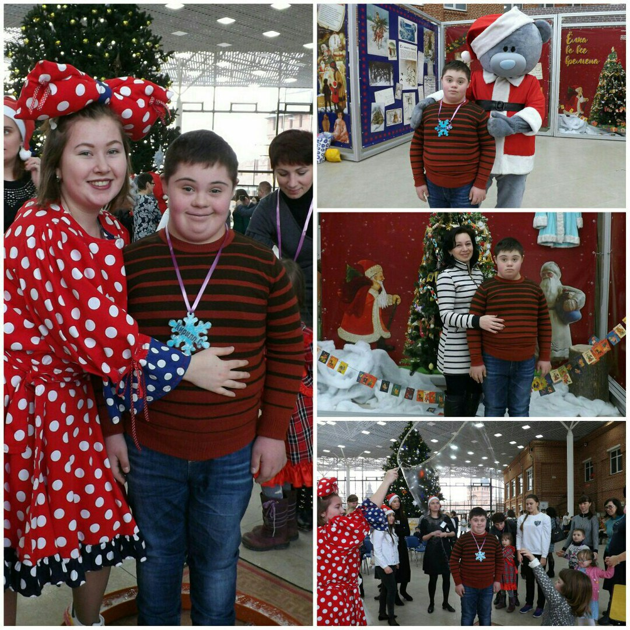

Slide 7
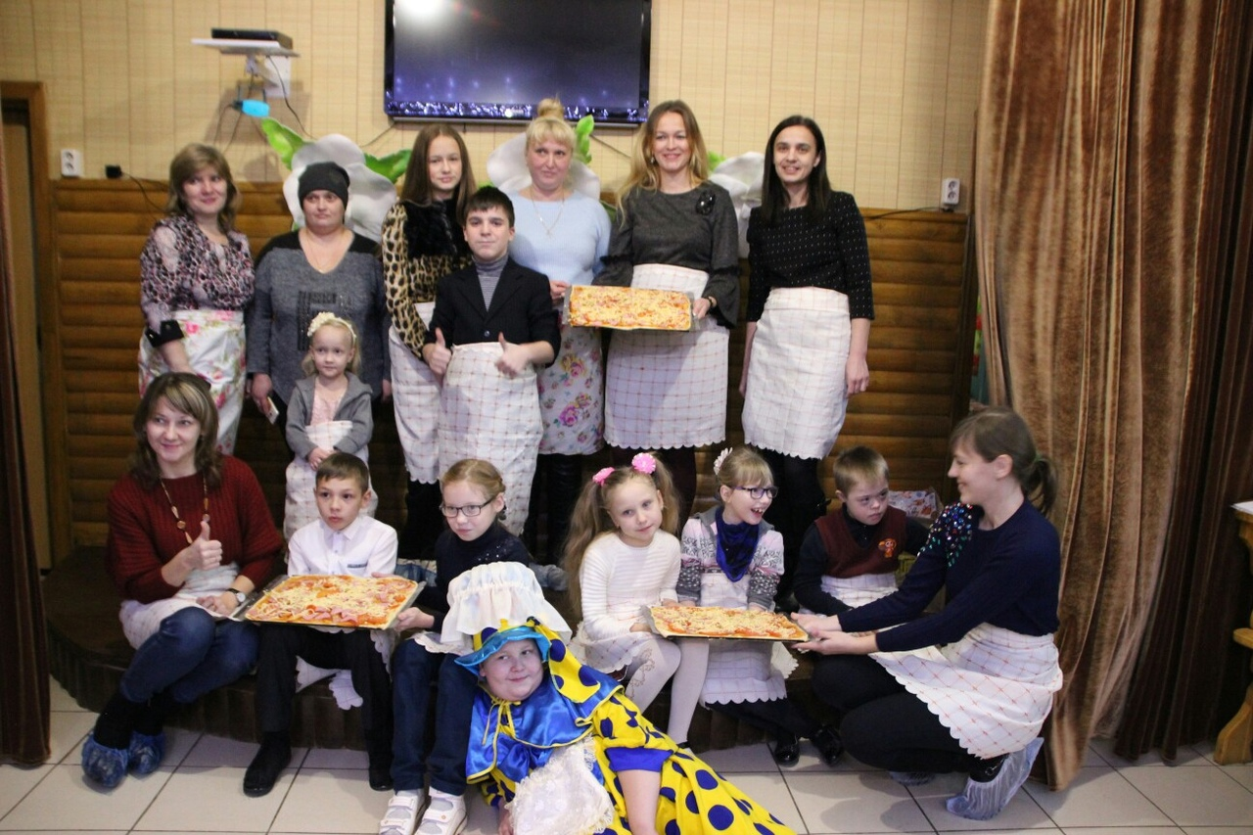
Наши дружные посиделки с семьями с детьми – инвалидами, многодетными семьями, приемными семьям, семьями «групп риска». В этом дружном коллективе родилась идея проекта «Подари радость ближнему»

Slide 8
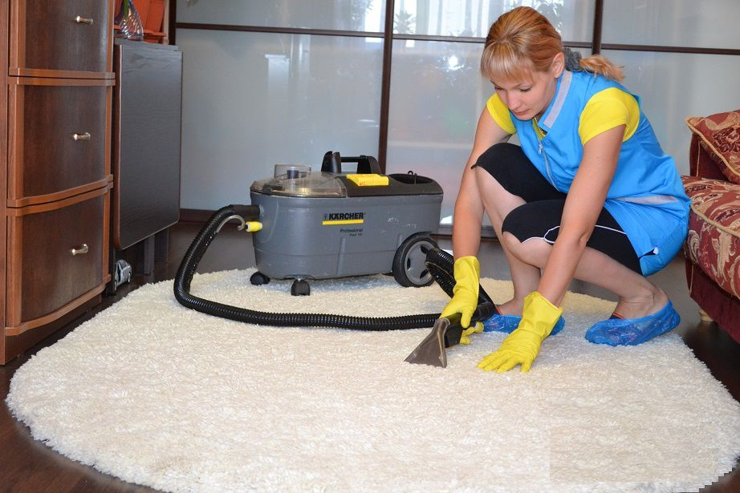
На организацию решено закупить профессиональное клининговое оборудование для помощи семьям в решении бытовых задач безвозмездно.

Slide 9
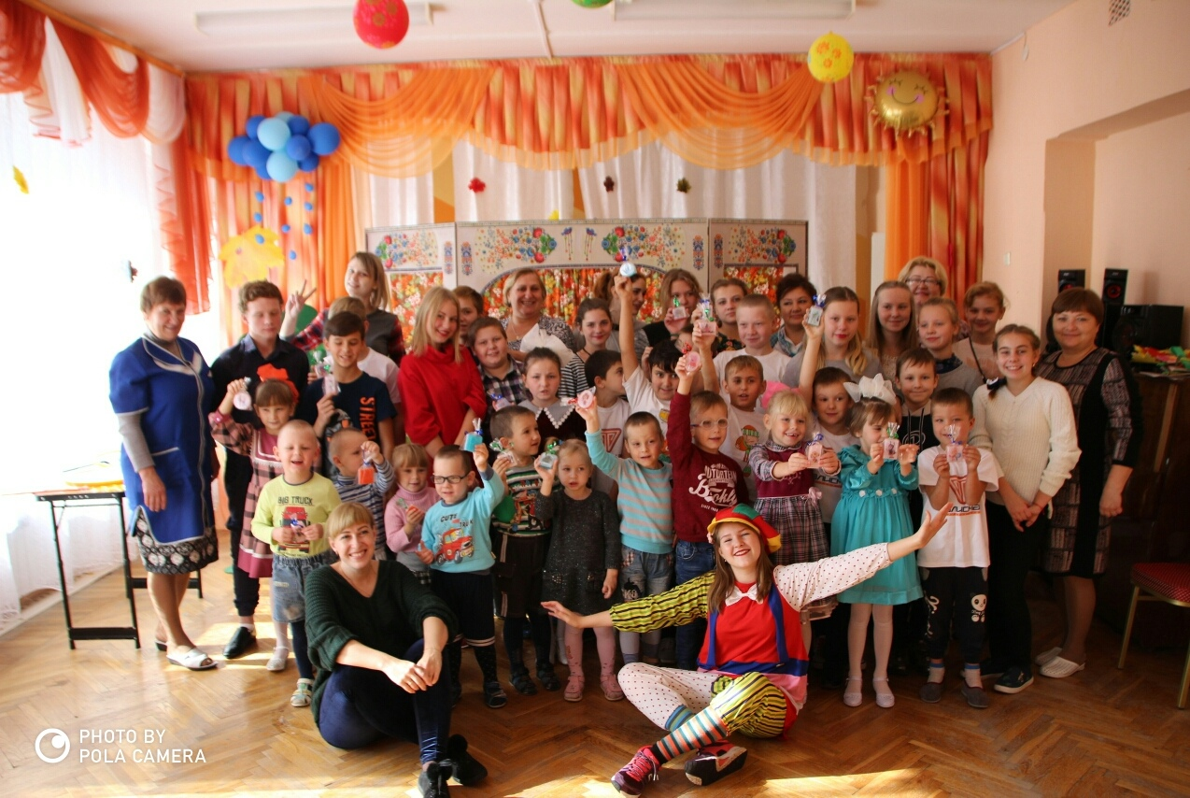
Тем самым мы сможем качественно улучшить условия проживания семьям с детьми – инвалидами, многодетным семьям, приемным семьям, семьям «групп риска».

